Slide 1
HÉRÉDITÉ PAR MÉLANGE
Avant l'époque de Mendel
Les parents apportent du matériel génétique qui se mélange ; ceci donne des résultats intermédiaires qu’on ne peut plus séparer par la suite (comme deux pots de peinture qui se mélangent).

Slide 2
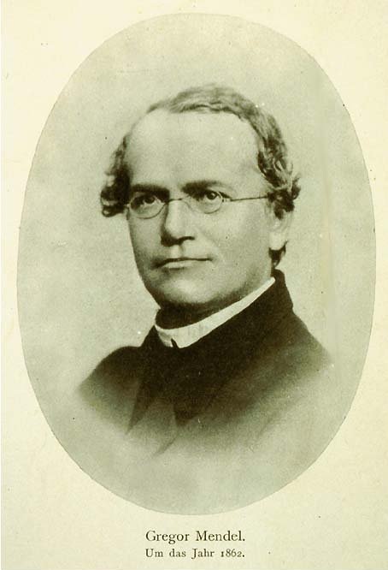
Gregor Mendel
Johann Gregor Mendel (1822 - 1884), moine dans le monastère de Brno (en Tchéquie) et botaniste. Communément reconnu comme le père fondateur de la génétique principalement grâce à son travail sur le Pois. Il est à l'origine de ce qui est aujourd'hui appelé les lois de Mendel, qui définissent la manière dont les gènes se transmettent de génération en génération.

Slide 3
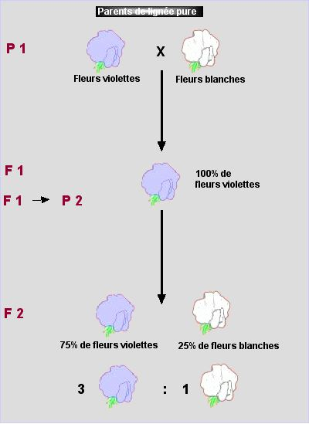
Un croisement monohybride de Mendel avec croisement des individus F1 entre-eux.
En F1
Mendel observe la
disparition d’un caractère
parental
En F2
Mendel observe la réapparition
du caractère disparu chez 25%
des descendants
F1x F1

Slide 4
HÉRÉDITÉ PARTICULAIRE
À partir de Mendel
Les parents transmettent des unités héréditaires distinctes qui restent distinctes chez les descendants
(comme les billes que l'on retire de deux seaux et que l'on place dans un troisième seau).

Slide 5
Les 4 hypothèses de Mendel
1. Un caractère peut présenter 2 formes différentes
2. Un organisme hérite de 2 facteurs pour chaque caractère
3. Le facteur dominant masque le facteur récessif
4. Les deux facteurs se séparent durant la formation des gamètes

Slide 6
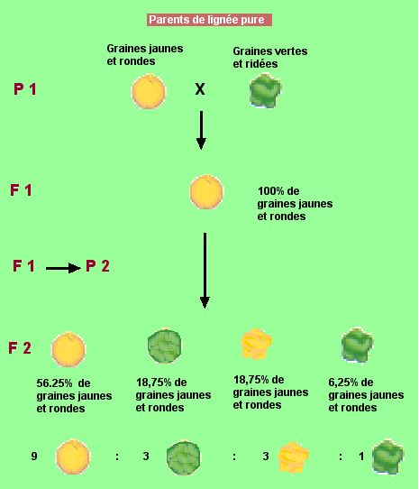
Un croisement dihybride de Mendel avec croisement des individus F1 entre-eux.
En F1
Mendel observe la
disparition de
2 caractères parentaux
En F2
Mendel observe la
réapparition
des 2 caractères disparus
chez
6 % des descendants
F1x F1

Slide 7
+ 1 hypothese
5. Les paires de facteurs se séparent de façon indépendante les unes des autres
= LOI DE SÉGRÉGATION INDÉPENDANTE

Slide 8
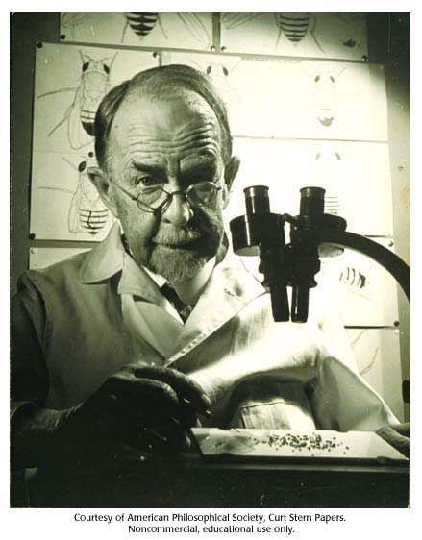
Thomas MORGAN
Thomas Hunt Morgan (1866-1945) était un embryologiste et généticien américain. Il étudia les variations phénotypiques chez la mouche du vinaigre Drosophila melanogaster. Il est le découvreur du rôle des chromosomes dans l’hérédité (théorie chromosomique). Son travail contribua à l'adoption de la drosophile par les scientifiques comme l'un des principaux organismes modèles en génétique.

Slide 9
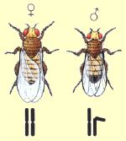
Le matériel de Morgan: la drosophile
Mouche peu nuisible (se nourrit des champignons qui se développent sur
les fruits)
Prolifique (environ 100 individus aux 15 jours)
On peut facilement en identifier le sexe par l'abdomen
N’a que 8 chromosomes → moins de matériel à étudier
Ses chromosomes géants sont visibles au microscope optique.
On peut donc suivre leur mouvement ainsi que celui des gènes qu'ils
portent au microscope.
Détermination du sexe ressemble à celle de l'humain
3 paires autosomes et 1 paire hétérosomes XX chez la femelle
3 paires autosomes et 1 paire hétérosomes XY chez le mâle

Slide 10
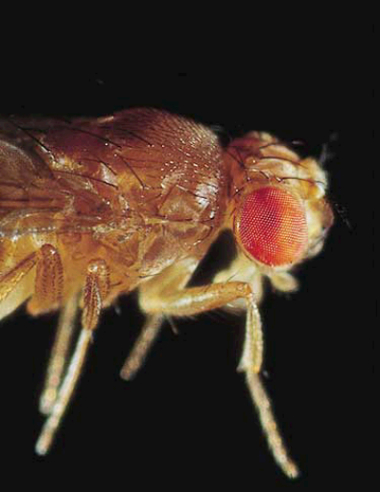
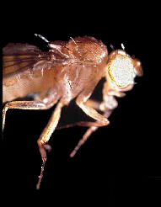
Dans les années 1910, Morgan repère, dans son élevage, une drosophile inhabituelle, mâle, qui présente des yeux blancs au lieu des yeux rouges normaux (mutation due aux rayons X utilisés par Morgan).

Slide 11
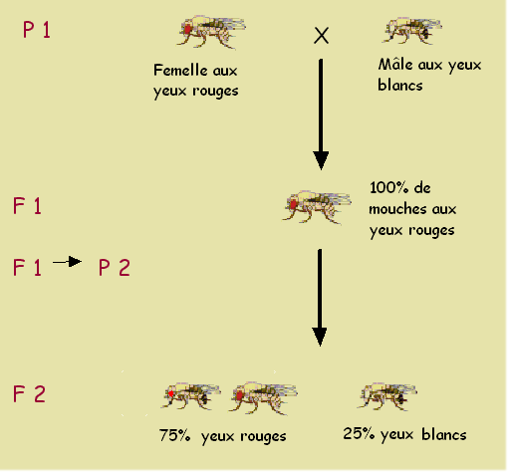
En F1, Morgan observe la disparition d’un caractère parental
En F2, Morgan observe la réapparition du caractère disparu chez 25% des descendants, des mâles uniquement
F1x P2

Slide 12
Hypothèse de Morgan pour expliquer ses résultats
Le (trait mendélien) gène pour la couleur des yeux est porté par le chromosome X et n’a pas son équivalent sur le chromosome Y. (Gène lié au sexe). Morgan nomma l’allèle blanc muté W et l’allèle rouge normal dit sauvage W+.
La particule mendélienne serait donc le chromosome.

Slide 13
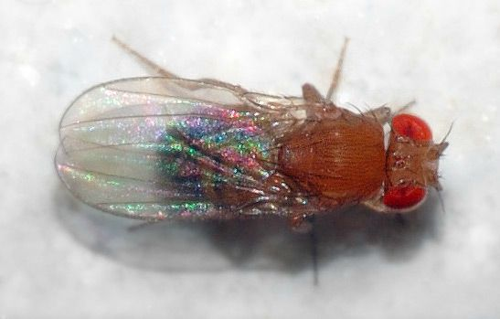
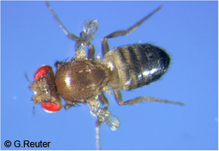
Morgan continua ses expériences de croisement avec la
découverte d’une mouche mutante aux ailes atrophiées
dites vestigiales.

